Slide 1
2D게임 프로그래밍
2018180013 김주희

Slide 2
개발 진척도
내용 | 1차 발표 목표 범위 | 실제 개발 완료 범위 | 진척도
캐릭터 컨트롤 | 키보드 상하좌우 키를 이용한 이동 | 상하좌우 | 100%
맵 | 코인이 떨어져있는 맵 | 맵 충돌 구현 못 함 코인 위치 무작위 | 40%
점수 | 코인 하나 당 10점, 큰 코인은 50점 유령을 연속해서 잡으면 콤보 점수 있음(최대 1600점) | 코인 점수 | 50%
적 AI | 네 종류의 유령 캐릭터가 일정거리 안에 들어오면 유령이 캐릭터를 쫓아가도록 구현 | 유령만 구현 | 50%
사운드 | 코인 먹는 소리 적에게 닿았을 때의 소리 | 구현 못함 | 0%
애니메이션 | 캐릭터의 움직임, 적 움직임 등 | 유령 일부만 구현 | 60%

Slide 3
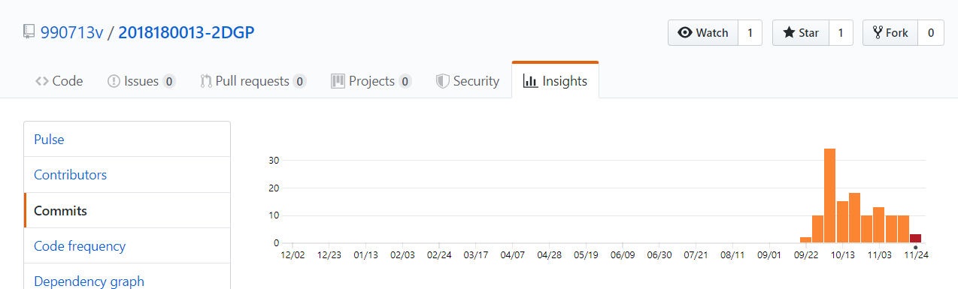
커밋 횟수
주 | 커밋 횟수 | 주 | 커밋 횟수
1주차 | 10 | 6주차 | 13
2주차 | 0 | 7주차 | 10
3주차 | 0 | 8주차 | 10
4주차 | 2 | 9주차 | 3
5주차 | 10 | 10주차 | -
총 58회 커밋

Slide 4
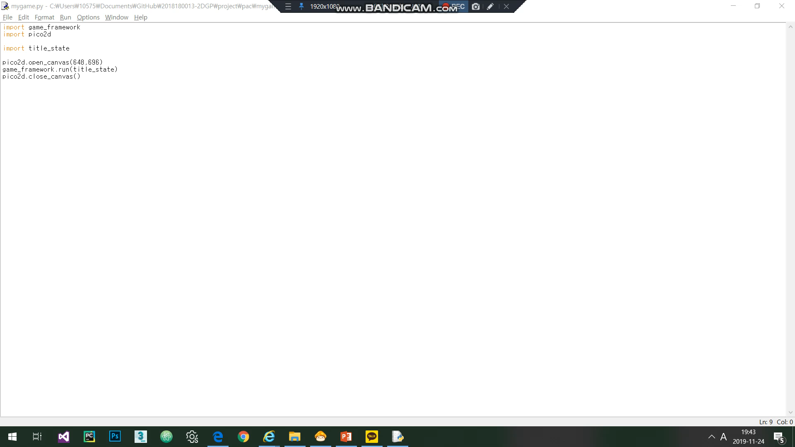
게임 데모 영상

